Slide 1
Upoznajmo zemlje- članice EU
-putujući s Perom Zlatarom, putopiscem i autorom knjige Otključani globus

Slide 2
„Sami počeci pripovjedne umjetnosti europskog civilizacijskog kruga (od Odiseja nadalje) svjedoče o povezanosti priče i putovanja.”
(dr. sc. H. Mihanović-Salopek, 2007.: 213)

Slide 3
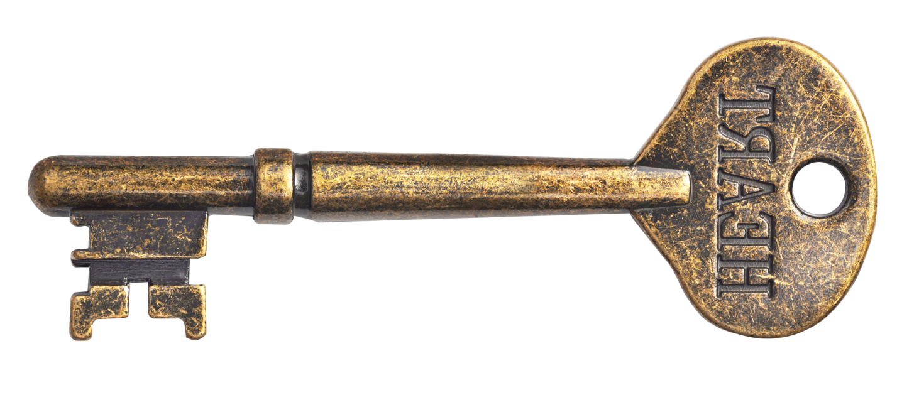
Globus: model zemlje u obliku kugle na kojem su ucrtani polovi, kontinenti, oceani i mora unutar meridijana i paralela

Slide 6
Gradnja europskog doma (Što je EU?)
Valuta EU
Jezici- sporazumijevanje u europskom domu, himna, zastava
Dan EU
Postojeće članice EU (glavni grad, stanovništvo, sl. jezik, valuta, kulturne i dr. znamenitosti)

Slide 7
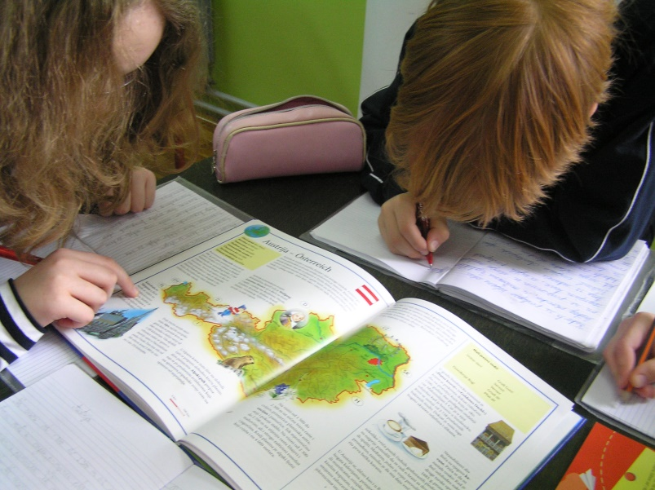
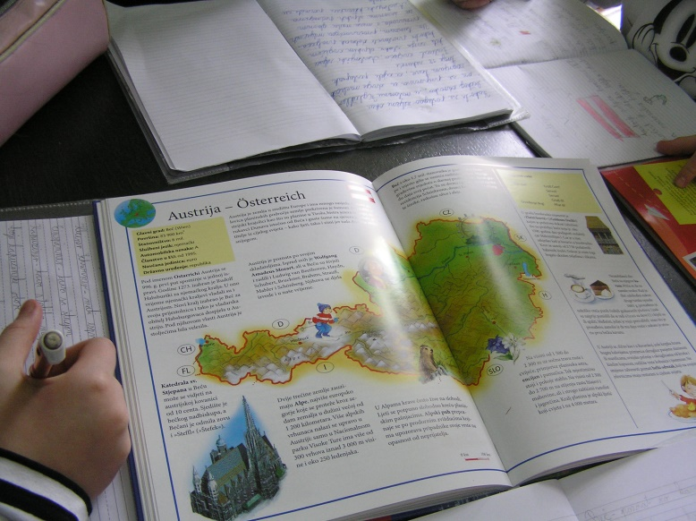
Slika 88, 87, 90

Slide 8
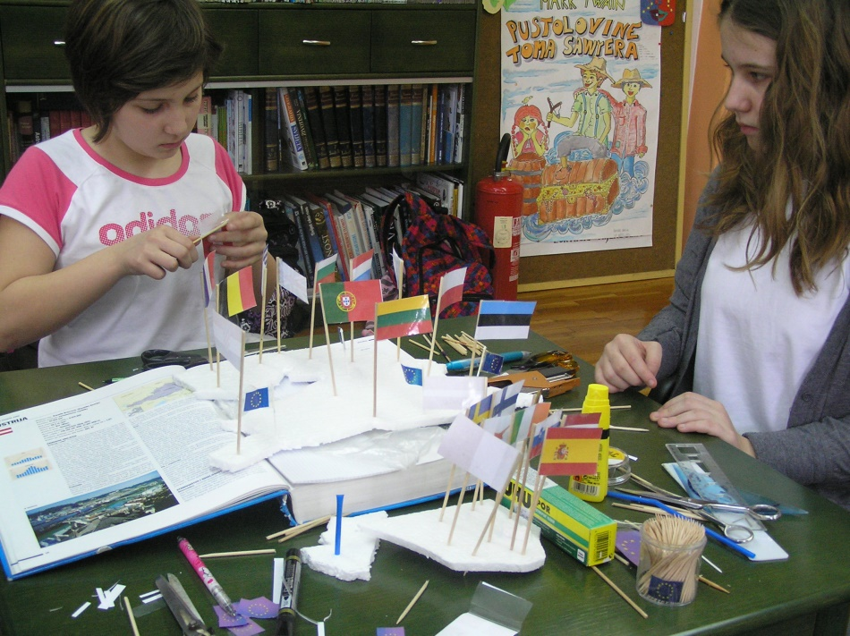
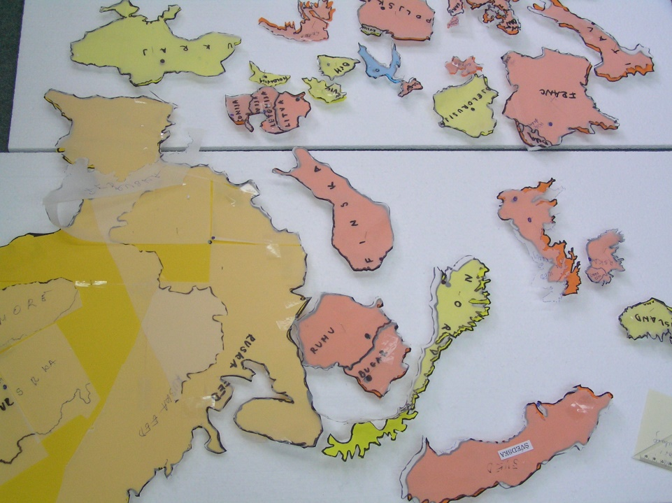
Podjela na radne skupine- stvaralačke radionice

Slide 10
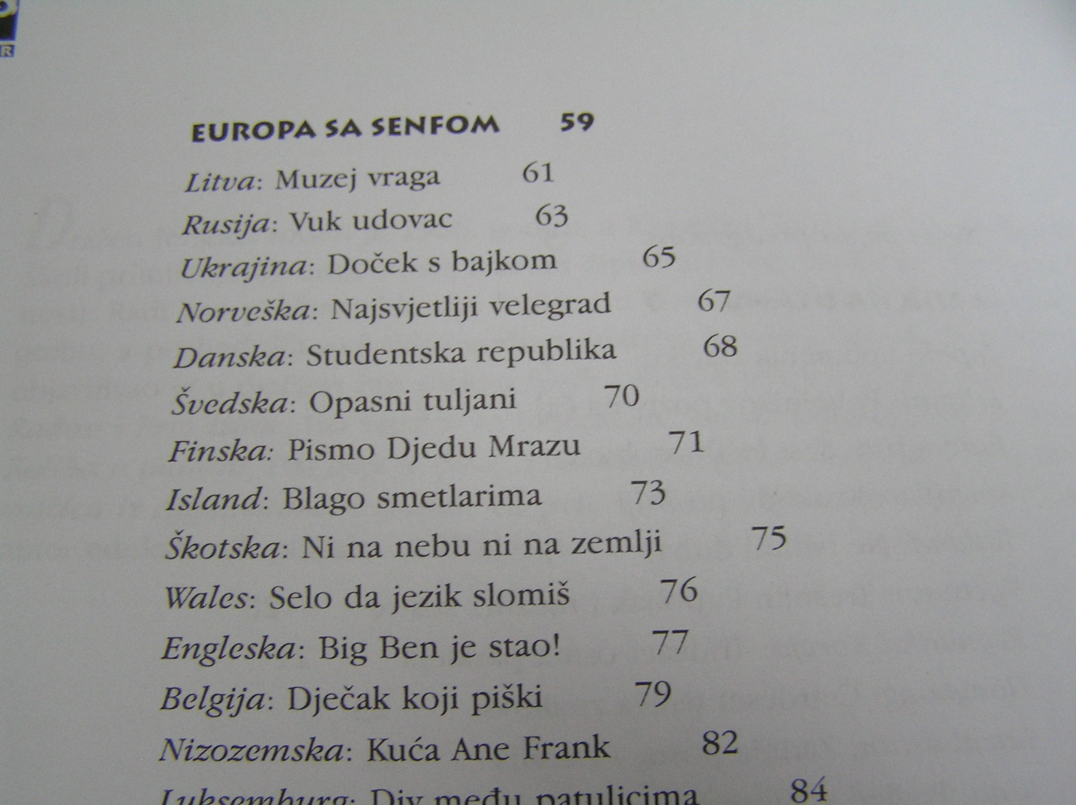
Sadržaj, poglavlje, naslov

Slide 11
Čitanje putopisa

Slide 12
Sažimanje teksta

Slide 13
Usmena prezentacija sažetaka

Slide 14
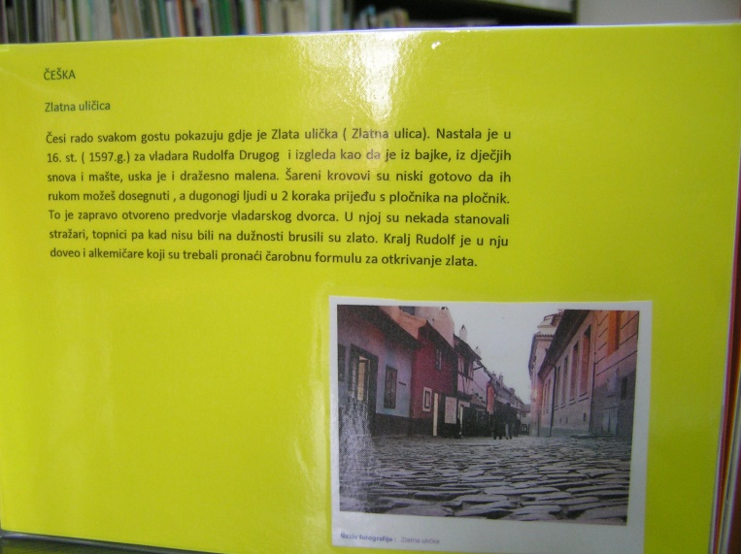
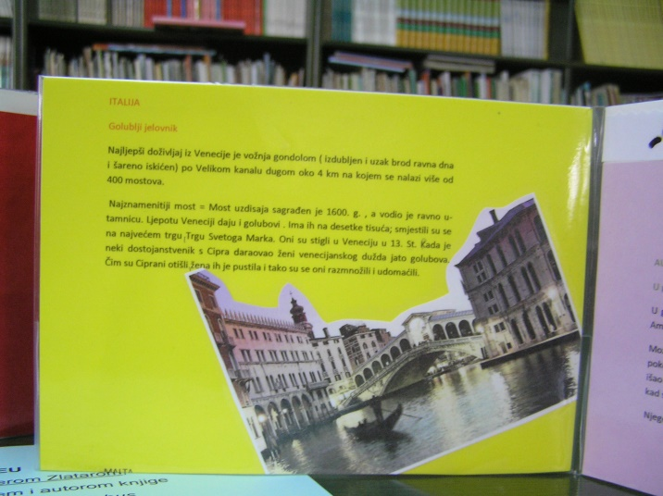
Ilustriranje

Slide 15
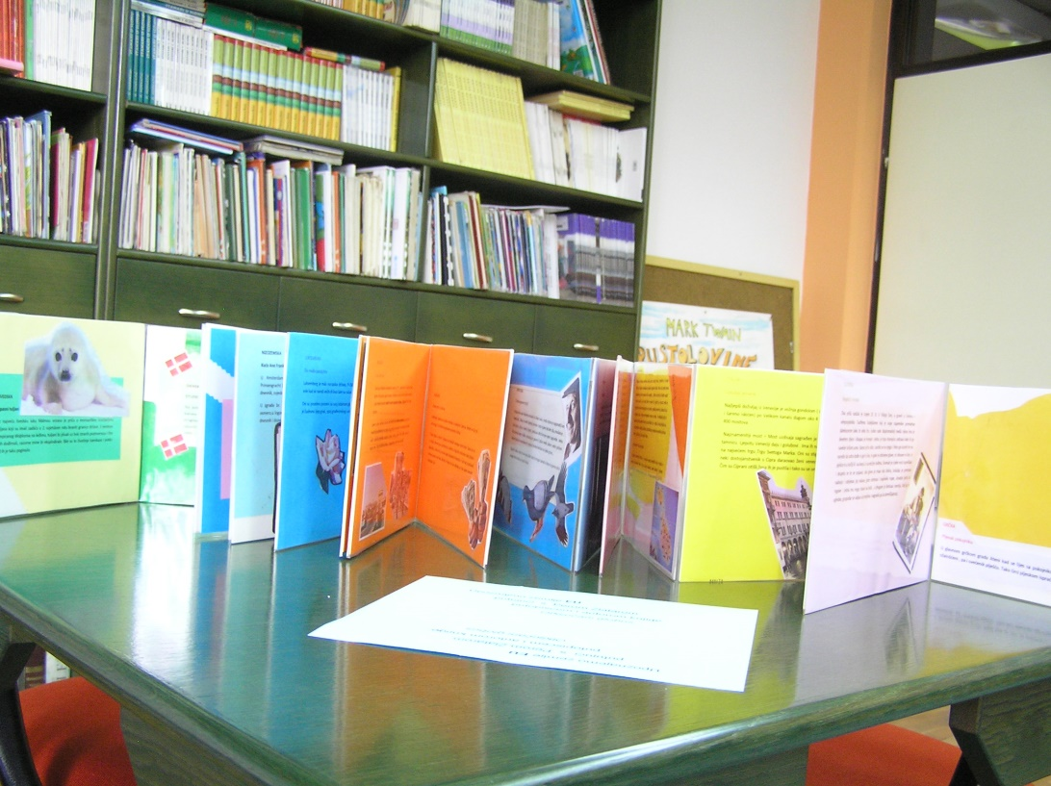
„Nova” knjiga putopisa

Slide 16
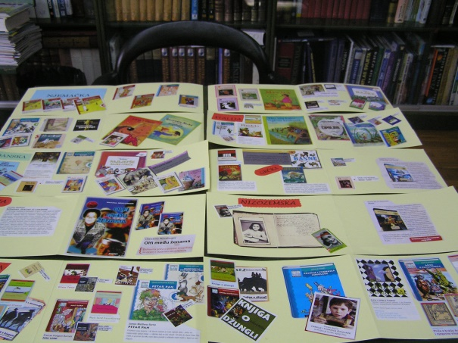
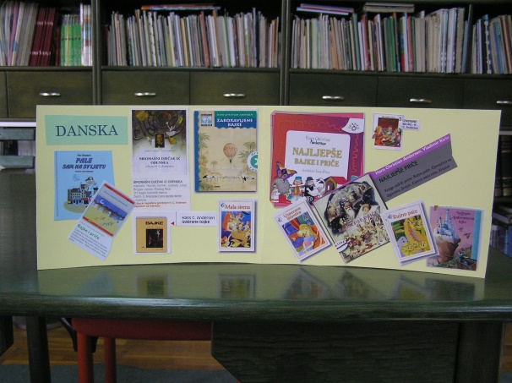
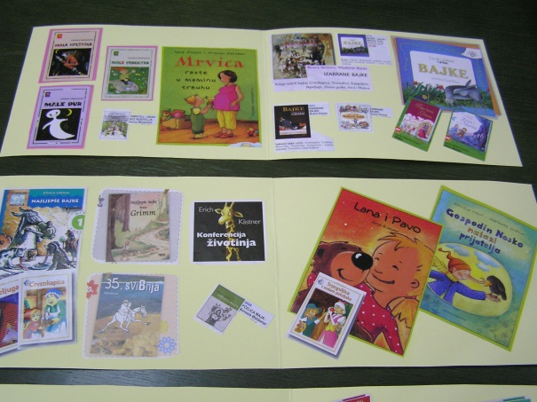
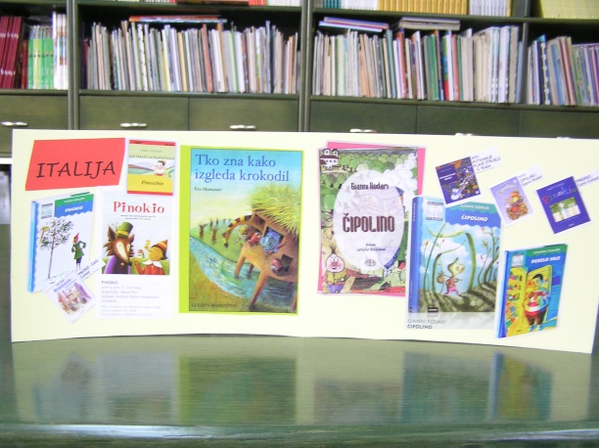
Izrada EU lektirnog kataloga

Slide 17
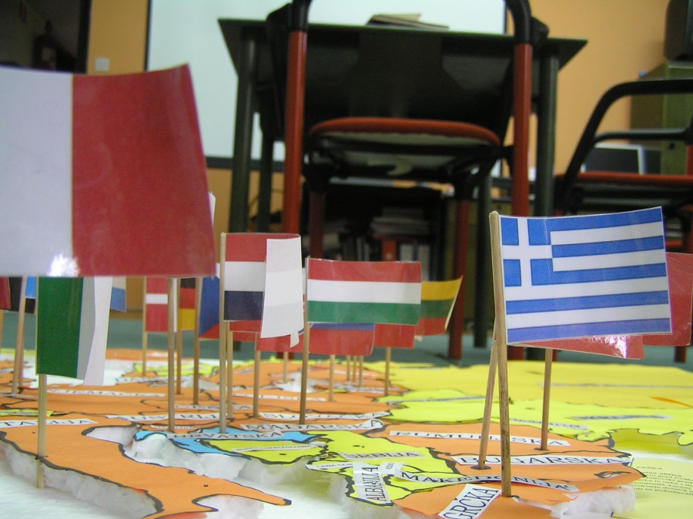
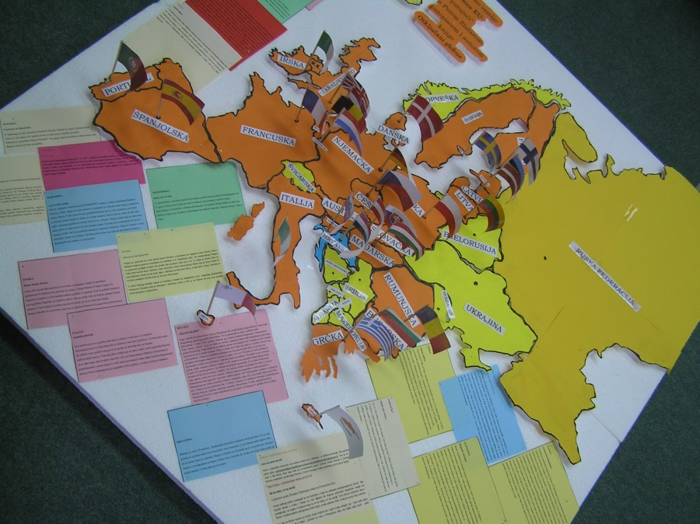
Rezultati rada

Slide 18
Sudionici

Slide 19
Zaključak
„Globus nam je otključan, pa ćemo barem ovako, kad god nam se prohtje, letjeti iz zemlje u zemlju,…
(Zlatar, 2007.; 5)

Slide 20
Koprivnica, 5.7.2017.
Zora Hajdarović, Osnovna škola Nedelišće
Stručni suradnik školski knjižničar savjetnik
zora.hajdarovic@skole.hr

